Slide 1
FFmpeg
FFmpeg 基本用法
zhanweichun@126.com
Notes:
首先，本课内容不讲FFmpeg的具体实现，比如：编解码算法，如何解复用等，只讲解一些基础的常见的用法。

Slide 2
本课要解决的问题
1.FFmpeg的转码流程是什么？
2.常见的视频格式包含哪些内容吗？
3.如何把这些内容从视频文件中抽取出来？
4.如何从一种格式转换为另一种格式？
5.如何放大和缩小视频？
6.如何旋转，翻转，填充，裁剪，模糊，锐化视频？
7.如何给视频加logo，删除logo？
8.如何给视频加文本，动态文本？
9.如何处理图片？
10.如何录像，添加动态logo，截图，马赛克视频？

Slide 3
第一部分
基础

Slide 4
术语
容器(Container)
容器就是一种文件格式，比如flv，mkv等。包含下面5种流以及文件头信息。
流(Stream)
是一种视频数据信息的传输方式，5种流：音频，视频，字幕，附件，数据。
帧(Frame)
帧代表一幅静止的图像，分为I帧，P帧，B帧。
编解码器(Codec)
是对视频进行压缩或者解压缩，CODEC =COde （编码） +DECode（解码）
复用/解复用(mux/demux)
把不同的流按照某种容器的规则放入容器，这种行为叫做复用（mux）
把不同的流从某种容器中解析出来，这种行为叫做解复用(demux)
Notes:
I帧表示关键帧，你可以理解为这一帧画面的完整保留；解码时只需要本帧数据就可以完成（因为包含完整画面）
P帧表示的是这一帧跟之前的一个关键帧（或P帧）的差别，解码时需要用之前缓存的画面叠加上本帧定义的差别，生成最终画面。（也就是差别帧，P帧没有完整画面数据，只有与前一帧的画面差别的数据） B帧是双向差别帧，也就是B帧记录的是本帧与前后帧的差别（具体比较复杂，有4种情况），换言之，要解码B帧，不仅要取得之前的缓存画面，还要解码之后的画面，通过前后画面的与本帧数据的叠加取得最终的画面。B帧压缩率高，但是解码时CPU会比较累~。
一般来说，I的压缩率是7（跟JPG差不多），P是20，B可以达到50。

Slide 5
简介
FFmpeg的名称来自MPEG视频编码标准，前面的“FF”代表“Fast Forward”，FFmpeg是一套可以用来记录、转换数字音频、视频，并能将其转化为流的开源计算机程序。可以轻易地实现多种视频格式之间的相互转换。
FFmpeg的用户有Google，Facebook，Youtube，优酷，爱奇艺，土豆等。
Notes:
接下来讲FFmpeg的组成

Slide 6
组成
1、libavformat：用于各种音视频封装格式的生成和解析，包括获取解码所需信息以生成解码上下文结构和读取音视频帧等功能，包含demuxers和muxer库；
2、libavcodec：用于各种类型声音/图像编解码；
3、libavutil：包含一些公共的工具函数；
4、libswscale：用于视频场景比例缩放、色彩映射转换；
5、libpostproc：用于后期效果处理；
6、ffmpeg：是一个命令行工具，用来对视频文件转换格式，也支持对电视卡实时编码；
7、ffsever：是一个HTTP多媒体实时广播流服务器，支持时光平移；
8、ffplay：是一个简单的播放器，使用ffmpeg 库解析和解码，通过SDL显示；
Notes:
接下来讲FFmpeg的转码流程

Slide 7
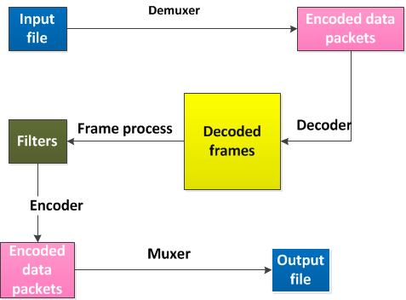
FFmpeg处理流程
Notes:
1、FFmpeg程序把-i参数指定的若干文件内容读入到内存，按照输入的参数或者程序默认的参数来处理并且把结果写入到若干的文件中。输入和输出文件可以是计算机文件、管道、网络流、捕获设备等。
2、FFmpeg用libavformat包调用解复用器（demuxers）来读取输入文件中被编码的数据包(packets)，如果有多个输入文件，FFmpeg以有效输入流的最小时间戳来同步，
3、然后解码器（decoder）从已编码的数据包中产生未被压缩的帧（frame），在那之后调用可选的过滤器。
4、这些帧被传递到编码器，编码器会产生新的编码包
5、把新的编码包传递给复用器(muxer)处理并且把结果写入到输出文件中。
接下来讲过滤器。

Slide 8
过滤器(Filter)
在多媒体处理中，filter的意思是被编码到输出文件之前用来修改输入文件内容的一个软件工具。如：视频翻转，旋转，缩放等。
语法：[input_link_label1][input_link_label2]… filter_name=parameters [output_link_label1][output_link_label2]…
过滤器图link label ：是标记过滤器的输入或输出的名称
1.视频过滤器 -vf
如testsrc视频按顺时针方向旋转90度
ffplay -f lavfi -i testsrc -vf transpose=1
如testsrc视频水平翻转(左右翻转)
ffplay -f lavfi -i testsrc -vf hflip
2.音频过滤器 -af
实现慢速播放，声音速度是原始速度的50%
ffplay p629100.mp3 -af atempo=0.5
如何实现顺时针旋转90度并水平翻转？
Notes:
带着问题 接下来看过滤器链

Slide 9
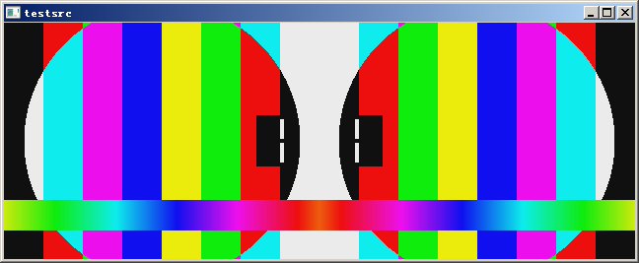
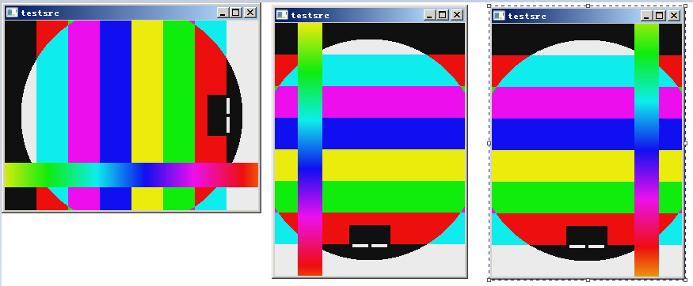
过滤器链（Filterchain）
基本语法
Filterchain = 逗号分隔的一组filter
语法：“filter1,filter2,filter3,…filterN-2,filterN-1,filterN”
顺时针旋转90度并水平翻转
ffplay -f lavfi -i testsrc -vf transpose=1,hflip
如何实现水平翻转视频和源视频进行比较？ 看过滤器链是如何实现的。

Slide 10
过滤器链（Filterchain）
第一步： 源视频宽度扩大两倍。
ffmpeg -i jidu.mp4 -t 10 -vf pad=2*iw output.mp4
第二步：源视频水平翻转
ffmpeg -i jidu.mp4 -t 10 -vf hflip output2.mp4
第三步：水平翻转视频覆盖output.mp4
ffmpeg -i output.mp4 -i output2.mp4 -filter_complex overlay=w compare.mp4
是不是很复杂？
用带有链接标记的过滤器图(Filtergraph)只需一条命令。
Notes:
用过滤器链来实现这样一个简单地功能是不是很复杂？
而用过滤器图只需要一条命令即可.

Slide 11
过滤器图（Filtergraph）
基本语法
Filtergraph = 分号分隔的一组filterchain
“filterchain1;filterchain2;…filterchainN-1;filterchainN”
Filtergraph的分类
1、简单(simple) 一对一
2、复杂(complex）多对一， 多对多
Notes:
接下来看复杂的过滤器图的流程

Slide 12

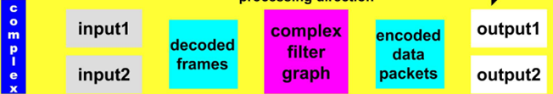
过滤器图（Filtergraph）
简单过滤器图处理流程：
复杂过滤器图处理流程：
从图中可以发现复杂过滤器图比简单过滤器图少2个步骤，效率比简单高，ffmpeg建议尽量使用复杂过滤器图。
回答上面提的问题，实现水平翻转视频和源视频进行比较

Slide 13
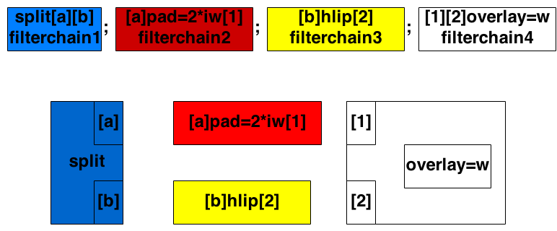
过滤器图（Filtergraph）
用ffplay直接观看结果：
ffplay -f lavfi -i testsrc -vf split[a][b];[a]pad=2*iw[1];[b]hflip[2];[1][2]overlay=w
F1: split过滤器创建两个输入文件的拷贝并标记为[a],[b]
F2: [a]作为pad过滤器的输入，pad过滤器产生2倍宽度并输出到[1].
F3: [b]作为hflip过滤器的输入，vflip过滤器水平翻转视频并输出到[2].
F4: 用overlay过滤器把 [2]覆盖到[1]的旁边.
Notes:
过滤器到此结束，接下来看看媒体流的选择

Slide 14
选择媒体流
一些多媒体容器比如AVI，mkv，mp4等，可以包含不同种类的多个流，如何从容器中抽取各种流呢？
语法：
-map file_number:stream_type[:stream_number]
这有一些特别流符号的说明：
1、-map 0 选择第一个文件的所有流
2、-map i:v 从文件序号i(index)中获取所有视频流， -map i:a 获取所有音频流，-map i:s 获取所有字幕流等等。
3、特殊参数-an,-vn,-sn分别排除所有的音频，视频，字幕流。
注意:文件序号和流序号从0开始计数。
Notes:
经常会有这样的需求，从视频文件中抽出视频，音频。字幕等。
接下来看例子

Slide 15
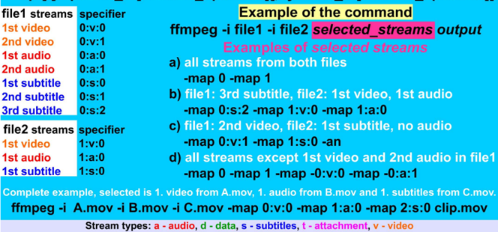
选择媒体流
Notes:
解释这幅图画的含义。到此为止，第一部分讲解完毕。接下来讲第二部分（查看帮助）
回顾一下：术语，组成，转码流程，过滤器/链/图，如何选择媒体流。

Slide 16
第二部分
查看帮助

Slide 17
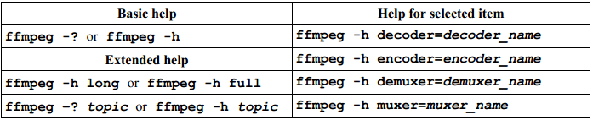
帮助
FFmpeg工具有一个巨大的控制台帮助。下表描述了可用的一些选项，斜体字表示要被替换的项，ffplay和ffprobe也有一些类似的选项。

Slide 18
帮助
可用的bit流 ：ffmpeg –bsfs
可用的编解码器：ffmpeg –codecs
可用的解码器：ffmpeg –decoders
可用的编码器：ffmpeg –encoders
可用的过滤器：ffmpeg –filters
可用的视频格式：ffmpeg –formats
可用的声道布局：ffmpeg –layouts
可用的license：ffmpeg –L
可用的像素格式：ffmpeg –pix_fmts
可用的协议：ffmpeg -protocals
Notes:
接下来讲码率，帧率和文件大小

Slide 19
第三部分
码率、帧率和文件大小

Slide 20
概述
码率和帧率是视频文件的最重要的基本特征，对于他们的特有设置会决定视频质量。如果我们知道码率和时长那么可以很容易计算出输出文件的大小。
帧率：帧率也叫帧频率，帧率是视频文件中每一秒的帧数，肉眼想看到连续移动图像至少需要15帧。
码率：比特率(也叫码率，数据率)是一个确定整体视频/音频质量的参数，秒为单位处理的字节数，码率和视频质量成正比，在视频文件中中比特率用bps来表达。
Notes:
接下来讲解帧率

Slide 21
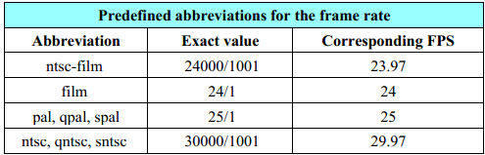
帧率
1、用 -r 参数设置帧率
ffmpeg –i input –r fps output
2、用fps filter设置帧率
ffmpeg -i clip.mpg -vf fps=fps=25 clip.webm
帧率的预定义值：
例如设置码率为29.97fps，下面三种方式具有相同的结果：
ffmpeg -i input.avi -r 29.97 output.mpg
ffmpeg -i input.avi -r 30000/1001 output.mpg
ffmpeg -i input.avi -r netsc output.mpg
Notes:
接下来讲解码率和文件大小

Slide 22
码率、文件大小
设置码率 –b 参数
-b
ffmpeg -i film.avi -b 1.5M film.mp4
音频：-b:a 视频： - b:v
设置视频码率为1500kbps
ffmpeg -i input.avi -b:v 1500k output.mp4
控制输出文件大小
-fs (file size首字母缩写)
ffmpeg -i input.avi -fs 1024K output.mp4
计算输出文件大小
(视频码率+音频码率) * 时长 /8 = 文件大小K
Notes:
回顾一下，本部分讲解了设置视频的码率，帧率，文件大小。接下来讲解调整视频分辨率，

Slide 23
第四部分
调整视频分辨率

Slide 24
调整视频分辨率
1、用-s参数设置视频分辨率，参数值wxh，w宽度单位是像素，h高度单位是像素
ffmpeg -i input_file -s 320x240 output_file
2、预定义的视频尺寸
下面两条命令有相同效果
ffmpeg -i input.avi -s 640x480 output.avi
ffmpeg -i input.avi -s vga output.avi
下表列出了所有的预定义尺寸
Notes:
为了避免输入精确数字，FFmpeg工具提供预定义的视频尺寸，下表列出这些值，下面两个命令具有相同效果：

Slide 25
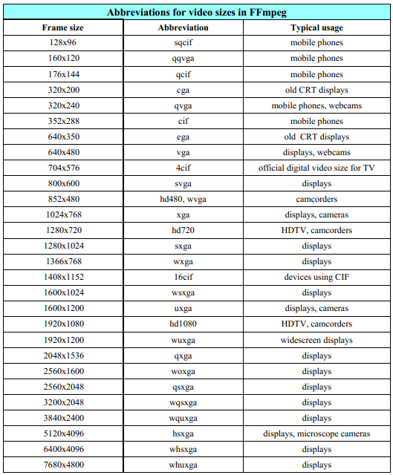

Slide 26
Scale filter调整分辨率
Scale filter的优点是可以使用一些额外的参数
语法：
Scale=width:height[:interl={1|-1}]
下表列出了常用的额外参数
Scale可用的参数
iw or in_w | 输入宽度
ih or in_h | 输入高度
ow or out_w | 输出宽度
oh or out_h | 输出高度
Notes:
Scale filter和-s 参数的区别是 他可以使用一些额外的参数，动态调整大小

Slide 27
举例
下面两条命令有相同效果
ffmpeg -i input.mpg -s 320x240 output.mp4
ffmpeg -i input.mpg -vf scale=320:240 output.mp4
对输入视频成比例缩放
改变为源视频一半大小
ffmpeg -i input.mpg -vf scale=iw/2:ih/2 output.mp4
改变为原视频的90%大小：
ffmpeg -i input.mpg -vf scale=iw*0.9:ih*0.9 output.mp4
Notes:
在不知道到输入视频帧尺寸的情况下，可以用scale filter 的ih和iw参数成比例的改变分辨率。

Slide 28
举例
在未知视频的分辨率时，保证调整的分辨率与源视频有相同的横纵比。
宽度固定400，高度成比例：
ffmpeg -i input.avi -vf scale=400:400/a
ffmpeg -i input.avi -vf scale=400:-1
相反地，高度固定300，宽度成比例：
ffmpeg -i input.avi -vf scale=-1:300
ffmpeg -i input.avi -vf scale=300*a:300
Notes:
本部分讲解完毕，回顾一下：调整视频的分辨率，有两种方式，-s 和scale filter

Slide 29
第五部分
裁剪/填充视频

Slide 30
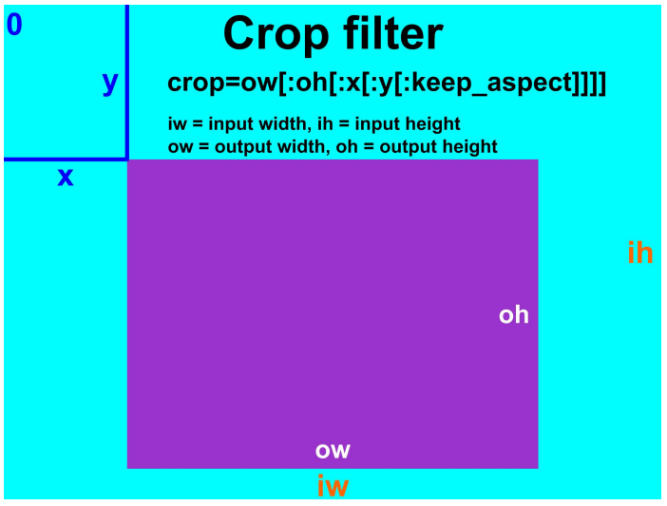
裁剪视频crop filter
从输入文件中选取你想要的矩形区域到输出文件中,常见用来去视频黑边。
语法：crop:ow[:oh[:x[:y:[:keep_aspect]]]]

Slide 31
举例
裁剪输入视频的左三分之一，中间三分之一，右三分之一:
ffmpeg -i input -vf crop=iw/3:ih :0:0 output
ffmpeg -i input -vf crop=iw/3:ih :iw/3:0 output
ffmpeg -i input -vf crop=iw/3:ih :iw/3*2:0 output
裁剪帧的中心
当我们想裁剪区域在帧的中间时，裁剪filter可以跳过输入x和y值，他们的默认值是
Xdefault = ( input width - output width)/2
Ydefault = ( input height - output height)/2
ffmpeg -i input_file -v crop=w:h output_file
裁剪中间一半区域：
ffmpeg -i input.avi -vf crop=iw/2:ih/2 output.avi

Slide 32
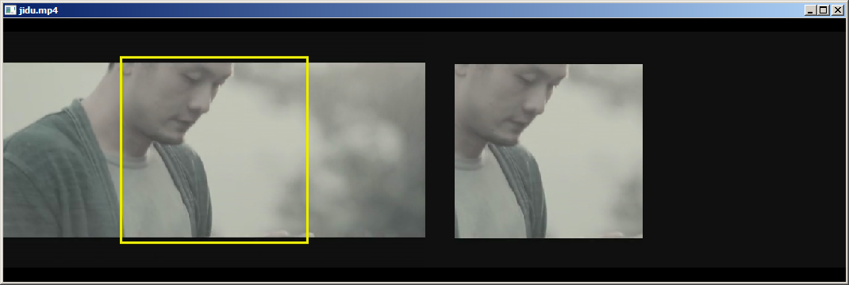
举例
比较裁剪后的视频和源视频比较
ffplay -i jidu.mp4 -vf split[a][b];[a]drawbox=x=(iw-300)/2:(ih-300)/2:w=300:h=300:c=yellow[A];[A]pad=2*iw[C];[b]crop=300:300:(iw-300)/2:(ih-300)/2[B];[C][B]overlay=w*2.4:40
Notes:
Overlay=w*2.4:w是覆盖物裁剪局域的宽度。
如何能判断视频的黑白具体的参数值呢？请看下页cropdetect

Slide 33

自动检测裁剪区域
cropdetect filter 自动检测黑边区域
ffplay jidu.mp4 -vf cropdetect
然后用检测到的值来裁剪视频
ffplay jidu.mp4 –vf crop=672:272:0:54
Notes:
接下来讲解填充视频

Slide 34
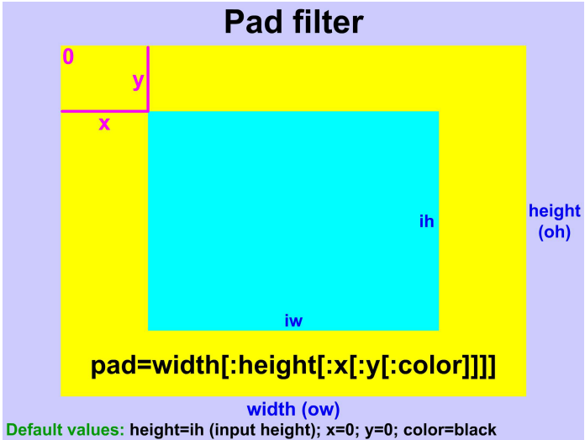
填充视频(pad)
在视频帧上增加一快额外额区域，经常用在播放的时候显示不同的横纵比
语法：pad=width[:height:[:x[:y:[:color]]]]

Slide 35
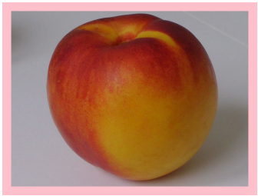
举例
创建一个30个像素的粉色宽度来包围一个SVGA尺寸的图片：
ffmpeg -i photo.jpg -vf pad=860:660:30:30:pink framed_photo.jpg
同理可以制作testsrc视频用30个像素粉色包围视频
ffplay -f lavfi -i testsrc -vf pad=iw+60:ih+60:30:30:pink

Slide 36
4:3到16:9
一些设备只能播放16:9的横纵比，4:3的横纵比必须在水平方向的两边填充成16:9，
高度被保持，宽度等于高度乘以16/9，x（输入文件水平位移）值由表达式(output_width - input_width)/2来计算。
4：3到16:9的通用命令是：
ffmpeg -i input -vf pad=ih*16/9:ih :(ow-iw)/2:0:color output

Slide 37
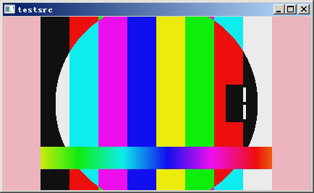
举例
ffplay -f lavfi -i testsrc -vf pad=ih*16/9:ih:(ow-iw)/2:0:pink

Slide 38
16:9到4:3
为了用4:3的横纵比来显示16:9的横纵比，填充输入文件的垂直两边，宽度保持不变，高度是宽度的3/4，y值（输入文件的垂直偏移量）是由一个表达式（output_height-input_height）/2计算出来的。
16:9到4:3的通用命令：
ffmpeg -i input -vf pad=iw :iw*3/4:0:(oh-ih)/2:color output

Slide 39
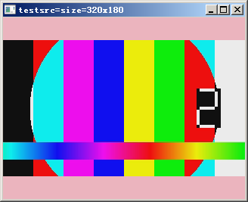
举例
ffplay -f lavfi -i testsrc=size=320x180 -vf pad=iw:iw*3/4:0:(oh-ih)/2:pink
Notes:
本节学习了视频的裁剪和填充分别使用crop和pad过滤器

Slide 40
第六部分
翻转和旋转

Slide 41
翻转
水平翻转语法: -vf hflip
ffplay -f lavfi -i testsrc -vf hflip
垂直翻转语法：-vf vflip
ffplay -f lavfi -i testsrc -vf vflip

Slide 42
旋转
语法：transpose={0,1,2,3}
0:逆时针旋转90°然后垂直翻转
1:顺时针旋转90°
2:逆时针旋转90°
3:顺时针旋转90°然后水平翻转
Notes:
请注意，transpose filter的0和3值对视频同时提供两种操作-----旋转和垂直翻转。这意味着0有两种filter的效果 下面的两条命令具有相同的效果：
ffplay -f lavfi -i smptebars -vf transpose=0
ffplay -f lavfi -i smptebars -vf transpose=2,vflip
补充: 在一个画面中看对比
ffplay -f lavfi -i testsrc -vf split[a][b];[a]pad=2*iw:2*ih[A];[b]transpose=
0[B];[A][B]overlay=h
同样地，使用3值也能够取代两个过滤器，比如下面的命令：
ffplay -f lavfi -i smptebars -vf transpose=3
ffplay -f lavfi -i smptebars -vf transpose=1,vflip

Slide 43
第七部分
模糊，锐化

Slide 44
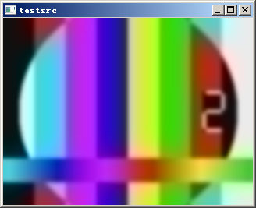
模糊
语法：boxblur=luma_r:luma_p[:chroma_r:chram_p[:alpha_r:alpha_p]]
ffplay -f lavfi -i testsrc -vf boxblur=1:10:4:10
注意：luma_r和alpha_r半径取值范围是0~min(w,h)/2, chroma_r半径的取值范围是0~min(cw/ch)/2
Notes:
Luma:亮度。Chroma:色彩度,r:半径 p：强度应用多少次filter

Slide 45
锐化
语法：-vf unsharp=l_msize_x:l_msize_y:l_amount:c_msize_x:c_msize_y:c_amount
所有的参数是可选的，默认值是5:5:1.0:5:5:0.0
l_msize_x:水平亮度矩阵，取值范围3-13，默认值为5
l_msize_y:垂直亮度矩阵，取值范围3-13，默认值为5
l_amount:亮度强度，取值范围-2.0-5.0，负数为模糊效果，默认值1.0
c_msize_x:水平色彩矩阵，取值范围3-13，默认值5
c_msize_y:垂直色彩矩阵，取值范围3-13，默认值5
c_amount:色彩强度，取值范围-2.0-5.0，负数为模糊效果，默认值0.0

Slide 46
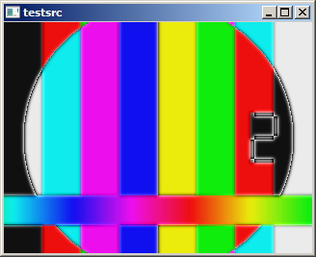
举例
使用默认值，亮度矩阵为5x5和亮度值为1.0
ffmpeg -i input -vf unsharp output.mp4
高斯模糊效果(比较强的模糊)：
ffplay -f lavfi -i testsrc -vf unsharp=13:13:-2
Notes:
本节内容为模糊和锐化：分别用 blurbox=r:p:r:p, unsharp=5:5:3

Slide 47
第八部分
覆盖（画中画）
Notes:
常见的在视频上加台标/logo

Slide 48
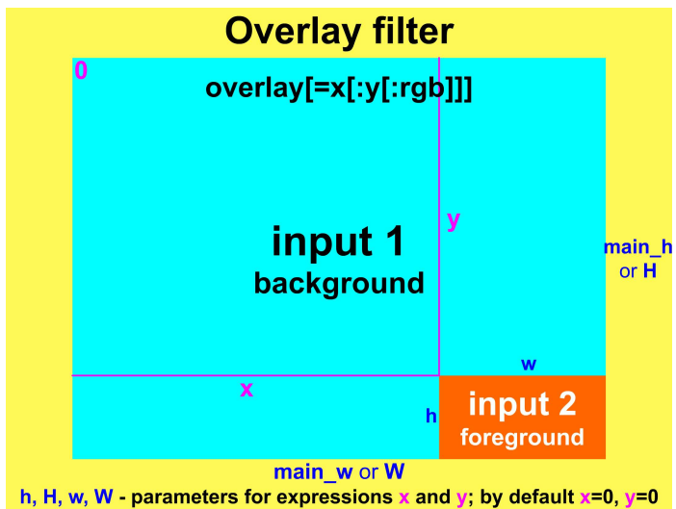
覆盖
语法：overlay[=x[:y]
所有的参数都是可选，默认值都是0

Slide 49
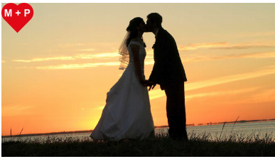
举例
Logo在左上角
ffmpeg -i pair.mp4 -i logo.png -filter_complex overlay pair1.mp4

Slide 50
举例
右上角：
ffmpeg -i pair.mp4 -i logo.png -filter_complex overlay=W-w pair2.mp4
左下角：
ffmpeg -i pair.mp4 -i logo.png -filter_complex overlay=0:H-h pair2.mp4
右下角：
ffmpeg -i pair.mp4 -i logo.png -filter_complex overlay=W-w:H-h pair2.mp4

Slide 51
删除logo
语法：-vf delogo=x:y:w:h[:t[:show]]
x:y 离左上角的坐标
w:h logo的宽和高
t: 矩形边缘的厚度默认值4
show：若设置为1有一个绿色的矩形，默认值0.
ffplay -i jidu.mp4 -vf delogo=50:51:60:60:100:0
Notes:
本部分学习了如何使用覆盖过滤器，overlay,常见的用来实现添加logo，删除logo

Slide 52
第九部分
添加文本

Slide 53
添加文本
语法：
drawtext=fontfile=font_f:text=text1[:p3=v3[:p4=v4[…]]]
常用的参数值
x：离左上角的横坐标
y: 离左上角的纵坐标
fontcolor：字体颜色
fontsize：字体大小
text:文本内容
textfile:文本文件
t：时间戳，单位秒
n:帧数开始位置为0
draw/enable:控制文件显示，若值为0不显示，1显示，可以使用函数

Slide 54
简单用法
1、在左上角添加Welcome文字
ffplay -f lavfi -i color=c=white -vf drawtext=fontfile=arial.ttf:text=Welcom
2、在中央添加Good day
ffplay -f lavfi -i color=c=white -vf drawtext="fontfile=arial.ttf:text='Goodday':x=(w-tw)/2:y=(h-th)/2"
3、设置字体颜色和大小
ffplay -f lavfi -i color=c=white -vf drawtext="fontfile=arial.ttf:text='Happy Holidays':x=(w-tw)/2:y=(h-th)/2:fontcolor=green:fontsize=30"

Slide 55
动态文本
用 t (时间秒)变量实现动态文本
1、顶部水平滚动
ffplay -i jidu.mp4 -vf drawtext="fontfile=arial.ttf:text='Dynamic RTL text':x=w-t*50:fontcolor=darkorange:fontsize=30"
2、底部水平滚动
ffplay -i jidu.mp4 -vf drawtext="fontfile=arial.ttf:textfile=textfile.txt:x=w-t*50:y=h-th:fontcolor=darkorange:fontsize=30"
3、垂直从下往上滚动
ffplay jidu.mp4 -vf drawtext="textfile=textfile:fontfile=arial.ttf:x=(w-tw)/2:y=h-t*100:fontcolor=white:fontsize=30“
想实现右上角显示当前时间？

Slide 56
动态文本
在右上角显示当前时间 localtime
ffplay jidu.mp4 -vf drawtext="fontfile=arial.ttf:x=w-tw:fontcolor=white:fontsize=30:text='%{localtime\:%H\\\:%M\\\:%S}'“
每隔3秒显示一次当前时间
ffplay jidu.mp4 -vf drawtext="fontfile=arial.ttf:x=w-tw:fontcolor=white:fontsize=30:text='%{localtime\:%H\\\:%M\\\:%S}':enable=lt(mod(t\,3)\,1)"
Notes:
如果把lt改为eq那只有一个时刻被显示。。。
本节内容为：用drawtext过滤器来添加文本信息到视频文件中。

Slide 57
第十部分
图片处理

Slide 58
图片支持
FFmpeg支持绝大多数图片处理, 除LJPEG（无损JPEG）之外，其他都能被解码，除了EXR,PIC,PTX之外，所有的都能被编码。
截取一张图片使用 –ss(seek from start)参数.
ffmpeg -ss 01:23:45 -i jidu.mp4 image.jpg
从视频中生成GIF图片
ffmpeg -i jidu.mp4 -t 10 -pix_fmt rgb24 jidu.gif
转换视频为图片（每帧一张图）
ffmpeg -i clip.avi frame%4d.jpg
图片转换为视频
ffmpeg -f image2 -i img%4d.jpg -r 25 video.mp4

Slide 59
裁剪、填充
和视频一样，图片也可以被裁剪和填充
裁剪
ffmpeg -f lavfi -i rgbtestsrc -vf crop=150:150 crop_rg.png
填充
ffmpeg -f lavfi -i smptebars -vf pad=360:280:20:20:orange pad_smpte.jpg

Slide 60
翻转，旋转，覆盖
和视频一样图片同样能翻转，旋转和覆盖
翻转
ffmpeg -i orange.jpg -vf hflip orange_hfilp.jpg
ffmpeg -i orange.jpg -vf vflip orange_vfilp.jpg
旋转
ffmpeg -i image.png -vf transpose=1 image_rotated.png
覆盖
ffmpeg -f lavfi -i rgbtestsrc -s 400x300 rgb .png
ffmpeg -f lavfi -i smptebars smpte.png
ffmpeg -i rgb .png -i smpte.png -filter_complex overlay= (W-w)/2:(H-h)/2 rgb_smpte.png

Slide 61
第十一部分
其他高级技巧
Notes:
ffplay -f lavfi “movie=test.avi[out0];amovie=test.wav[out1]”读取视频和音频在ffplay中播放

Slide 62
屏幕录像
显示设备名称
ffmpeg -list_devices 1 -f dshow -i dummy
调用摄像头
ffplay -f dshow -i video="Integrated Camera"
保存为文件
ffmpeg -y -f dshow -s 320x240 -r 25 -i video="Integrated Camera" -b:v 800K -vcodec mpeg4 new.mp4

Slide 63
添加字幕subtitles
语法 –vf subtitles=file
ffmpeg -i jidu.mp4 -vf subtitles=rgb.srt output.mp4

Slide 64
视频颤抖、色彩平衡
视频颤抖
ffplay –i jidu.mp4 -vf crop=in_w/2:in_h/2:(in_w-out_w)/2+((in_w-out_w)/2)*sin(n/10):(in_h-out_h)/2 +((in_h-out_h)/2)*sin(n/7)
色彩平衡
ffplay -i jidu.mp4 -vf curves=vintage
色彩变幻
ffplay -i jidu.mp4 -vf hue="H=2*PI*t: s=sin(2*PI*t)+1“
彩色转换黑白
ffplay -i jidu.mp4 -vf lutyuv="u=128:v=128"

Slide 65
设置音频视频播放速度
3倍视频播放视频
ffplay -i jidu.mp4 -vf setpts=PTS/3
¾速度播放视频
ffplay -i jidu.mp4 -vf setpts=PTS/(3/4)
2倍速度播放音频
ffplay -i speech.mp3 -af atempo=2
问题：视频和音频同时3/4慢速播放
Notes:
每个视频帧中包含一个头与一个时间戳值，2帧序列之间的差异是1/FPS，例如，如果帧为25，所不同的是0.04秒。要加快播放视频这个时间差必须更小，一个较低的速度，就必须更大。例如，如果要观看的视频快3倍，输入时间戳除以3，命令是

Slide 66
截图
每隔一秒截一张图
ffmpeg -i input.flv -f image2 -vf fps=fps=1 out%d.png
每隔20秒截一张图
ffmpeg -i input.flv -f image2 -vf fps=fps=1/20 out%d.png
注意：ffmpeg version N-57961-gec8e68c版本最多可以每隔20s截一张图。
多张截图合并到一个文件里（2x3） 每隔一千帧(秒数=1000/fps25)即40s截一张图
ffmpeg -i jidu.mp4 -frames 3 -vf "select=not(mod(n\,1000)),scale=320:240,tile=2x3" out.png
Notes:
select=not(mod(n\,1000))，select(expr) 如果expr=0丢弃。

Slide 67
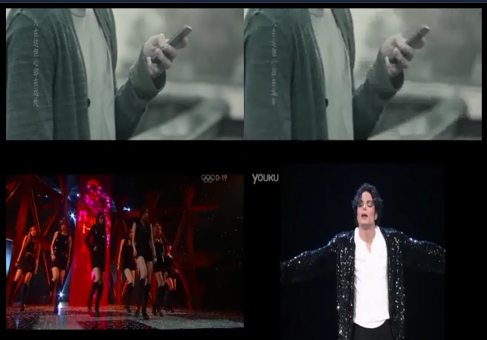
马赛克视频

Slide 68
马赛克视频
用多个输入文件创建一个马赛克视频：
ffmpeg -i jidu.mp4 -i jidu.flv -i "Day By Day SBS.mp4" -i "Dangerous.mp4" -filter_complex "nullsrc=size=640x480 [base]; [0:v] setpts=PTS-STARTPTS, scale=320x240 [upperleft]; [1:v] setpts=PTS-STARTPTS, scale=320x240 [upperright]; [2:v] setpts=PTS-STARTPTS, scale=320x240 [lowerleft]; [3:v] setpts=PTS-STARTPTS, scale=320x240 [lowerright]; [base][upperleft] overlay=shortest=1 [tmp1]; [tmp1][upperright] overlay=shortest=1:x=320 [tmp2]; [tmp2][lowerleft] overlay=shortest=1:y=240 [tmp3]; [tmp3][lowerright] overlay=shortest=1:x=320:y=240" -c:v libx264 output.mkv
Notes:
4个视频并排显示.
1.产生一个空的640x480的背景视频
2.产生4个大小为320x240的文件。
3.挨个覆盖到背景视频上，并已最短的视频文件为结束标志。

Slide 69
Logo动态移动
1、2秒后logo从左到右移动：
ffplay -i jidu.mp4 -vf movie=logo.png[logo];[in][logo]overlay=x='if(gte(t\,2)\,((t-2)*80)-w\,NAN)':y=0
2、2秒后logo从左到右移动后停止在左上角
ffplay -i jidu.mp4 -vf movie=logo.png[logo];[in][logo]overlay=x='if(gte(((t-2)*80)-w\,W)\,0\,((t-2)*80)-w)':y=0
3、每隔10秒交替出现logo。
ffmpeg -y -t 60 -i jidu.mp4 -i logo.png -i logo2.png -filter_complex "overlay =x=if(lt(mod(t\,20)\,10)\,10\,NAN ):y=10,overlay=x=if(gt(mod(t\,20)\,10)\,W-w-10\,NAN ) :y=10" overlay.mp4
Notes:
1.T大于2，（t-2）*80-w w是logo的宽度。80是移动的速度
2.同理1
3.对20取模，如果模小于10显示左边，大于10显示右边

Slide 70
资料
FFmpeg官网： http://www.ffmpeg.org
FFmpeg doc : http://www.ffmpeg.org/documentation.html
FFmpeg wiki : https://trac.ffmpeg.org/wiki

Slide 71
FAQ

Slide 72
Thanks！

